Slide 1
Hoggaaminta MARTI GELINTA shirka bulshada EE ku saabsan talaalka COVID-19
La casriyeyay Janaayo 25, 2022
Notes:
Casriyeynta muhiimka ah laga soo bilaabo nooci la soo dhaafay (taariikhda 1/6):
Macluumaadka la cusboonaysiiyay ee ku saabsan ui qalmida xoojiyaha ee dadkaqaatay tallaalka Moderna (bogga 23)

Slide 2
Tilmaamaha sida loo adeegsado hoggaamintaan
Hoggaamintaan waxaa loo sameyay bixiyeyaasha, kooxaha bulshada, iyo dadka kale in ay martigeliyaan shirarka deegaanka ama shirarka ku saabsan talaalka COVID-19, ujeedadana waxay tahay in la kordhiyo kalsoonida lagu qabo talaalka.
Waxaa ka mid ah macluumaadka laga soo qaaday Waaxda Caafimaadka Dadweynaha Massachusetts (Massachusetts Department of Public Health) taasoo jawaab u ah su'aalaha badanaa leys weydiiyo iyo dhiiri gelisa wada hadalka iyo war celinta.
Waxaa jira qodobo dheeraad ah oo laga hadlo oo ku jira qeybta qoraalka slide kasta.
Waxaad qaar ama dhamaan waxyaabahaan u isticmaali kartaa sida ku saleysan dannaha iyo baahida ay qabto bulshadaada.
  Macluumaad dheeraad ah si xogogaal looga dhigo shirkina waxaa laga heli karaa https://www.mass.gov/covid-19-vaccine-in-massachusetts
Waa la casriyeyn doonaa hoggaamintaan taasoo ku saleysan macluumaadka cusub ee ku saabsan talaalka COVID-19 iyo wararka laga helo dadka isticmaalo.
Fadlan slidekaan ka qaad dhanka kore ee hor yaala shirka.

Slide 3
Sida loo codsado safiirkaTallaalka DPH
Waxaad codsan kartaa safiirka talaalka DPH COVID-19 in uu yimaado shirka bulshadaada. Looma baahna in safiirada ahadaan dad aqoon u leh talaalka ama in ay ahadaan takhatiir toos ula xariira bukaanka balse waa dad aqoon u leh caafimaadka dadweynaha oo waayo arag u leh xaaladaha bulshada.
Safiirada shirka waxay ka hadli karaan, waxay ka jawaabi karaan, ama waxay dhageysan karaan wararka aad ku soo celisid si ay ula qeybsadaan DPH.
Haddii aad dooneysid in aad shirkaada ku casumtid safiirka DPH, fadlan buuxi foomkaan.
Haddii ay suurtogal tahay, fadlan codso safiir ugu yaraan 2 todobaad ka hor inta aan la qabanin shirka. DPH waxay ku dadaali doontaa in ay fulliso codsiyada.
Fadlan slidekaan ka qaad dhanka kore ee ee hor yaala shirka.

Slide 4
Sida wararka loola qeybsado DPH
Email u dir Miguel miguel.arrechea@mass.gov haddii aad:
  Isticmaashid su'aalaha wadahadalka ee ku yaal dhamaadka slidekaan aadna dooneysid in aad jawaabaha la qeybsatid DPH. Jawaabaha aad bixisid waxaa loo isticmaali doonaa in xogogaal laga dhigo isgaarsiinta sii socota iyo shaqada qorsheynta DPH.
  Haysid warcelin ama talooyin lagu hagaajiyo hoggaamintaan.
Email u dir COVID-19-Vaccine-Plan-MA@mass.gov si aad u weydiisid dhamaan su'aalaha kale ee la xariira talaalka COVID-19.
Fadlan slidekaan ka qaad miiska kore ee forumkaada hor yaala.

Slide 5
Aqoonsiga isir raaca habeysan, awoodda iyo noocyada kale ee lagu cabburiyo dadka
Waaxda Caafimaadka Dadweynaha Massachusetts (Massachusetts Department of Public Health) waxay aqoonsan tahay isir raaca taariikhiga ah iyo isir raaca habeysan ee iminka jira, awood sheegashada, iyo noocyada kale cabburinta ee bulshadaha qaar ku adkeyay (sida dadka Madow iyo dadka itaalka darran) in ay si buuxdo ugu kalsonadaan caafimaadka dadweynaha, bulshada daweynta iyo sayniska. Waxaan rabnaa in aan ahaano dad furfuran oo daacad ka ah ammaanka iyo horumarinta talaalka COVID-19 - waxa aan ogsoonahay iyo waxa aan ogsooneen.
Tani waxaa ka mid ah aasaaska in loo baahan yahay in la qabto wada hadaladaan, balse kama hadasho dhamaan baahida u gaarka ah ee jirta iyo arrimaha ay qabaan dadyowga kala duwan iyo bulshadaha. Waxaan kugu dhiirigelineynaa in aad luqadda iyo qaabka (format) u habeysid hab munaasab u ah oo la socda dadka aad adiga la shaqeysid.

Slide 6
Maxuu yahay talaalka iyo sidee ayuu u shaqeyaa?
Talaalka wuxuu hor istaagaa cudurada halista noqon kara, ama xattaa keeni kara dhimasho. Wuxuu la shaqeyaa difaaca dabiiciga jirkaada in uu si ammaan ah uga badbaadiyo cudurka.
Talaalka wuxuu kaalmo u yahay siistemkaada difaaca si aad u soo saartid unugyada "antibodies" oo la mid ah sida in aad ku dhawaatay cudurka. Kaddib marka lagu talaalo, waxaad badbaadin ka heli kartaa cudurkaas, adigoo aan marka hore qaadin cudurka.
Tani waa waxa talaalka ka dhigo daawo xoog badan. Sida ka duwan inta badan dawooyinka, ee daweeya ama bogsiiya cudurada, talaalka wuu ka hor tagaa.
Notes:
Ilaha:
https://www.cdc.gov/vaccines/hcp/conversations/understanding-vacc-work.html
https://www.cdc.gov/vaccines/vpd/vpd-vac-basics.html

Slide 7
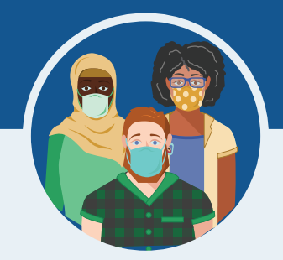
Maxay yahiin fa'iidada laga helo talaalka COVID-19?
Talaalka COVID-19 wuxuu kaa ilaalin doonaa in aadan ku xanuunsanin COVID-19.
Waxaa la ogaaday in dhamaan talaalka COVID-19 ee laga helo Mareykanka yahiin kuwo si aad u wanaagsan u shaqeeyo.
Isu keenidda in lagu talaalo iyo in aad raacdid talooyinka CDC si aad u badbaadisid naftaada iyo dadka kale waxay taasi sida ugu fiican kaa badbaadin doontaa COVID-19.
Marka dad badan la talaalo, waxaan degdeg ugu soo noqon karnaa noloshena caadiga.
Notes:
Waxaan fahamsanahay in dadka qaar ka walwalsan yahiin qaadashada talaalka. Inta talaalada COVID-19 looga shaqeeyo sida ugu dhakhsiyaha badan ee suurtogalka ah, waxaa jira hawlo joogto ah iyoa haba ka jiro goobta si loo hubiyo ammaanka talaal kasta oo la soo fasaxay ama loo ogolaaday in la isticmaalo.
Ammaanka waa mudnaanta sare, waxaana jira asbaab badan oo qofka loo talaalo.

Slide 8

Maxay yahiin talaalka la heli karo?
Saddax talaal ayaa la oggolaaday ama Maamulka Raashinka iyo Daawada (Food and Drug Administration) siiyay Ogolaasho in si Degdeg ah loo Isticmaalo (Emergency Use Authorization) kuwaas oo ka socda shirkadaha lagu magacaabo Pfizer/Comirnaty, Moderna, iyo Janssen (Johnson & Johnson, ama J&J).
Dhamaan saddaxda talaal ee ka hortaga COVID-19 waa ammaan iyo waxay si wanaagsan wax uga qabtaan cudurka, seexinta isbitaalka, iyo dhimashada.
Talaalada Pfizer/Comirnaty iyo Moderna waxay u baahan yahiin 2 qiyaas oo kala fog ugu yaraan 3-4 todobaad. Dadka waa in la siiyo labada qiyaas si talaalka u shaqeeyo si buuxdo.
Johnson & Johnson (J&J) waa 1 qiyaas keliya.
Notes:
Maxay la macno tahay in tallaalka Pfizer COVID-19 ay haysato oggolaasnhaha FDA?
Taariikhda 8/23/21, FDA w axay ansixisay tallaalkii u horeeyay ee COVID-19. Tallaalka waxaa loo yaqaanay sida Pfizer tallaalka COVID-19 oo hadda waxaa loo suuq gayn doonaa sida Comirnaty (koe-mir’-na-tee), wixii ah ka hortagga dadka COVID-19 ee dadka da’aha 16 sano jirka ama ka wayn.
Comirnaty waa tallaal la mid ah Pfizer.
Tallaalka Pfizer sidoo kale waxaa loo heli karaa oggolaanshaha isticmaalka degdega ah (EUA) dadka da’aha 5 ilaa 15 iyo garoojada saddexaad ee dhowr shakhsiyaadka difaaca jidhkoodu liito.
Marka la barbar dhigo EUA, oggolaasnhah tallaalka FDA waxa uu u baahanyahay xataa xog badan oo badbaadada ah, warshadaynta, iyo waxtarka muddooyin wakhti badan oo waxaa ku jira xogta adduunka dhabta ah.
Oggolaanshaha buuxa ee FDA macnaheedu waxa weeye in tallaalka Comirnaty uu hadda haysto heerka oggolaanshaha la midka ah sida tallaalada kale caadi ahaan lagu isticmaalo Maraykanka sida kuwa cagaarshowga, jadeecada, hablo baasta, iyo booliyada (dabaysha).
Tallaalka Pfizer ee COVID-19 waxa uu ahaa tallaalkii u horeeyay ee hela oggolaasnahah degdega ah, taasi waa sababta tahay xogta u horaysa e eku filan in la helo oggolaanshe buuxa. Macnaheedu
Maxay tahay Ruqsadda Isticmaalka Degdegga (Emergency Use Authorization) (EUA)?
FDA_da Mareykanka ayaa samaysay talaalada Pfizer, Moderna, iyo Janssen COVID-19 taasoo hoos timaado xaaladda degdeg ah ee lagu magacaabo EUA. EUA waxaa taageeray bayaanka Xogeyaha Caafimaadka iyo Adeegyada Aadanaha (Secretary of Health and Human Services) (HHA) in ay jirto xaalad degdeg ah oo u baahan in la isticmaalo dawooyin inta uu socdo cudurka faafay ee COVID-19.
Waxaa dhici karto in FDA soo saarto EUA marka lala kulmo daruufaha qaar, kana mid ah in aysan jirin talooyin kale oo nagu filan, la ogolaaday, oo diyaar ah. Go'aanka FDA wuxuu kaloo ku saleysan yahay caddeynta sayniska la heli karo taasoo muujisa in talaalka uu wax ka qaban karo ka hortagga COVID-19 inta uu socdo cudurka iyo in manaafacaadka suurtogalka ah lana ogsoon yahay ee maadada ka miisaan badan tahay halista. Waa in lala kulmo dhamaan sharuudahaan si waxa soo xaasila loo isticmaalo inta uu socdo dillaca cudurka COVID-19.

Slide 9



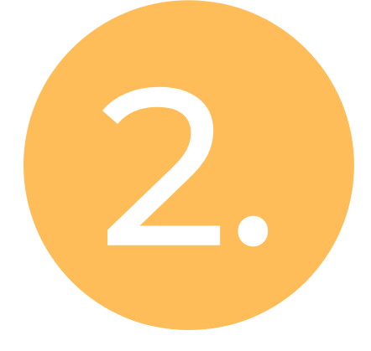
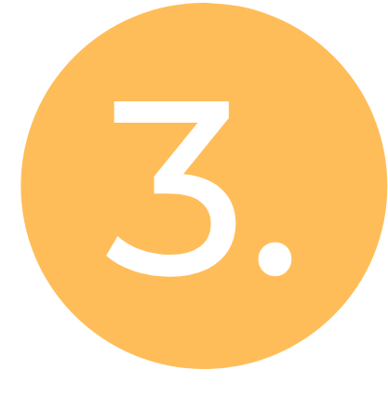
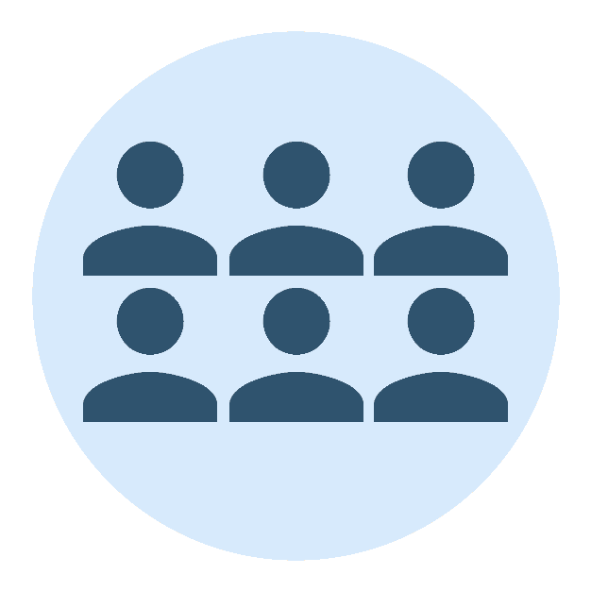
Sidee ayaan ku ogaan doonaa haddii talaalka yahay ammaan?
Talaalka Wuxuu soo marray tijaabo badan marka loo fiiriyo dawooyinka kale.
Kooxo dad yar ayaa qaata talaalka tijaabinta
Talaalka waxaa la siiyaa kooxaha qaar (oo loo qeybiyay isirka, iyo caafimaadka jirka).
Talaalka waxaa la siiyaa tobanaan kun dad iyo waxaa la tijaabiyaa sida uu u shaqeeyo iyo ammaanka.
Notes:
Waxaan fahamasanahay muhiimadda ay leedahay in si furfuran oo daacad ah looga hadlo ammaanka iyo horumarinta talaalka - khaas ahaan bulshadaha ay dhbaatada ka soo gaartay xumaanta caafimaadka.
Waxaa muhiim ah in la ogaado in talaalka la baaro in badan marka loo fiiriyo dawooyinka kale. Ka hor inta aan la diyaarinin talaalka, waa in la soo marriyo soo saar adag iyo baaris. Soo saarka waa muhiim - qiyaas kasta waa in ay si isdabajoog u ahaato tayo sare. Kaddib, waxaa jira baaritaan fidsan iyo tijaabin lagu xaqiijiyo ammaanka.
Ilaha: https://www.cdc.gov/coronavirus/2019-ncov/vaccines/safety.html

Slide 10

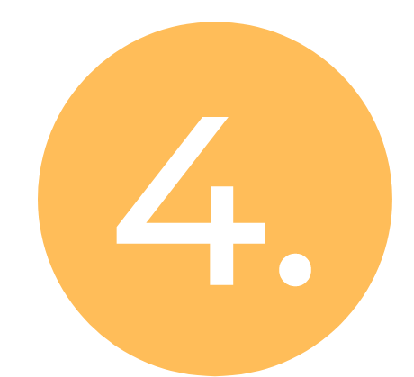

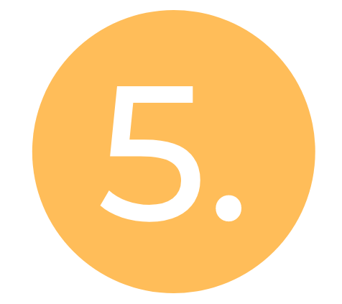
Sidee ayaan ku ogaan doonaa haddii talaalka yahay ammaan?
Guddiga La-Tallinta Dhaqanka Talaalka (Advisory Committee on Immunization Practices) wuxuu fiiriyaa xogta si loo arko haddii talaalka uu yahay ammaan iyo haddii uu shaqeeyo. Waxay waano siiyaan Maamulka Raashinka iyo Dawooyinka ee Mareykanka (FDA).
FDA waxay fiirisaa xogta iyo waanada laga helo Guddiga La-Tallinta kaddibna waxay gaartaa go'aanka lagu ogolaado talaalka.
Talaalka waxaa la ogolaadaa oo keliya kaddib marka dhamaan talaabadahaan la fulliyo kaddibna kooxo kala duwan hubsadaan in uu shaqeeyo iyo in uu yahay ammaan.

Slide 11




Sidee ayay ku tahay ammaan haddii ay dhakhso u dhacday?
Waa la dadajiyay jadwalka waqtiga balse marna lama yareysanin ammaanka. Halkaan ka fiiri sida:
Waxaan horay u haysanay macluumaad waxtar leh oo ku saabsan koronfirus, kama bilaabin meel eber ah.
Mareykanka iyo dawlado kale ayaa lacag badan geliyay si ay shirkadaha talaalka ugu taageeraan shaqadooda.
Waxaa jira dad badan oo ka qeybgalay tijaabinta mana loo baahna in aan waqti gelino helitaanka dad ku shaqeeyo iskaa wax u qabso.
Soo saarka waxaa la waday isla marka la waday darasaadka ammaanka, si talaalka u ahadaan diyaar si loo qeybiyo kaddib marka la ogolaado.
Notes:
Talaalka COVID-19 waxaa loo sameyay dhakhso hase ahatee talaalkaan waxaa la raacay dhamaan talaabadaha ammaanka ee la midka ah sida loo raacay dhamaan talaalada.
Shirkadaha talaalka waxay u dhaqaaqeen dhakhso maxaa yeelay:
Waxaan horay u haysanay macluumaad waxtar leh: Firuska COVID-19 wuxuu qeyb ka yahay qoyska koronofirus oo la darsay muddo aad u dheer. Aqoonyaanada waxay macluumaad muhiim ah ka ogadeen meelaha kale uu "coronovirus" ka dillaacay taasoo ku kaalmeysay in ay soo saaraan talaalka COVID-19, sidaas darteed ma aha in aan ka bilownay meel eber ah.
Dawladaha waxay maalgeliyeen cilmi baarista talaalka. Mareykanka iyo dawladaha kale waxay geliyeen lacag badan si ay u masaruufaan shirkadaha talaalka. In lala shaqeeyo waddamada kale waxay kaloo kaalmeysay cilmi baareyaasha in ay isla markiiba dhaqaaqaan.
Tobaneeyo kun qof ayaa ka qeybgalay darasaadka talaalka: Darasaadka lagu sameyay talaalka (lagu magacaabo Iskudayidda Kliinikada) waxaa loo fulliyay in lagu caddeeyo in talaalka uu ammaan yahay iyo in uu shaqeeyo si wanaagsan. Waxaa jira tobaneeyo kun qof oo isku qoray darasaadka, si shirkadaha aysan u baahanin in ay waqti badan geliyaan si ay u helaan dad ku shaqeeyo iskaa wax u qabso.
Soo saarka waxaa la waday isla waqtiga inta ay socdeen darasaadka ammaanka: Shirkadaha talaalka waxay bilaabeen in ay sameyaan talaalka isla marka ay socdeen daraasaadka iyagoo ku rajo weyn in ay ahaan doonaan ammaan iyo kuwo shaqeeya. Tan macnaheeda waxay ahayd in talaalka uu diyaar ahaa in la qeybiyo kaddib marka la ogolaaday

Slide 12
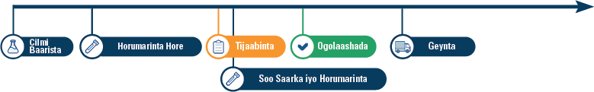

Tusaale Jadwalka Talaalka Covid-19
Jadwalka caadiga

Slide 13
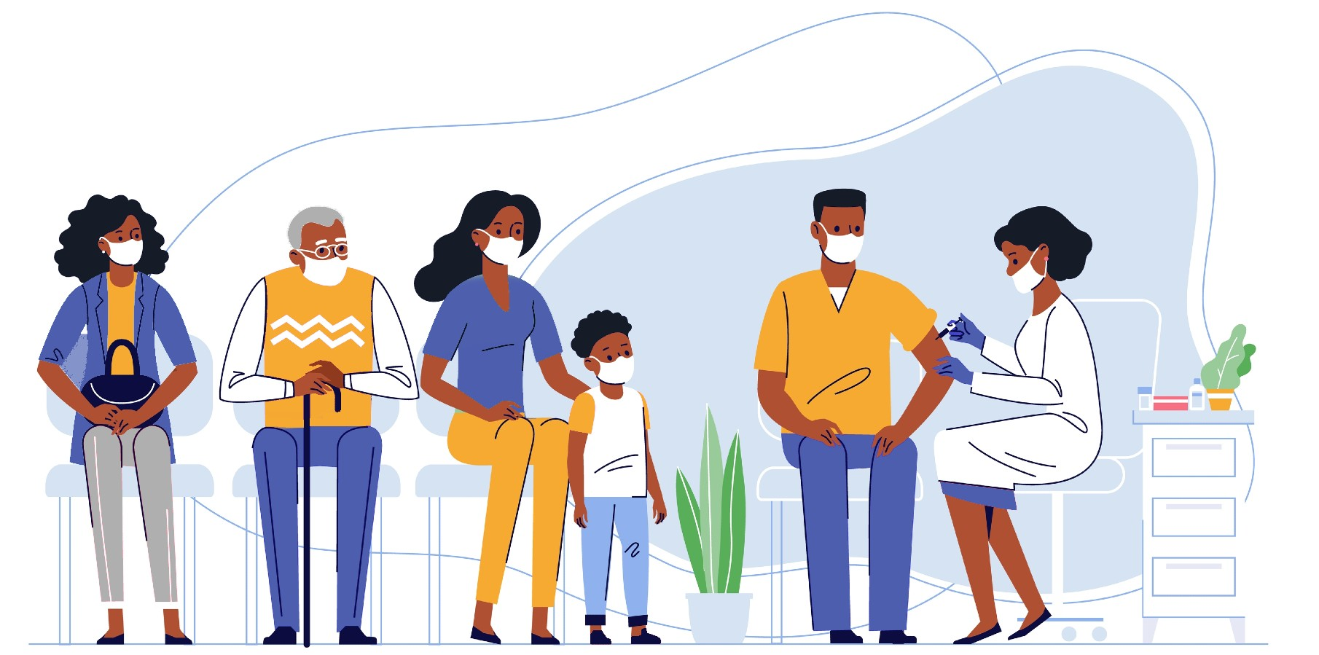
COVID-19 miyaan ka qaadi karaa talaalka COVID-19?
Maya, Talaalka ma laha firuska nool ee dhalliya COVID-19. Tan macnaheeda waxay tahay in aadan COVID-19 ka qaadi karin talaalka.

Slide 14
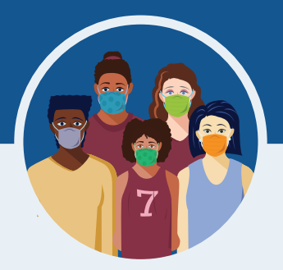
Talaalka COVID-19 ma leeyahay waxyeelo?
Ma badna waxyeelada culus ee laga qaado talaalada, sida talaalka COVID-19.
Waxaa suurtogal aha in dadka qaar lagu arko waxyeelo, taasoo caadi ah in jirkaada ku hawlan yahay badbaadin.
Waxyeeladaan waxay saameyn karaan awoodda aad u leedahay in aad wadatid hawl maalmeedkaada, balse waa iska tagi doonaan muddo dhowr maalin gudahooda.
Waxyeelada ugu badan waa yar yahiin, waxaana ka mid ah:
    Daal
    Madax Xanuun
    Xanuunka goobta cirbadda lagu durray
    Xanuunka murqaha iyo/ama kala goysyada
    Qarqaryo
    Labbolabbo iyo/ama mattag
    Qandho
Notes:
Ma badna waxyeelada culus ee laga qaado talaalada, sida talaalka COVID-19. Iskudayidda kliinikada Pfizer, Moderna, iyo Janssen, si la mid ah waxaa lala kulmay waxyeelo culus sida ay ku sameyeen dadka guud (kana mid ah in ka yar 1.0% ka-qeybgaleyaasha qaatay talaalka). Ma jiraan kala duwanaasho la arki karo oo dhexeeyo xagga dhacdooyinka sida culus u darran xagga da'da, isirka, dhallashada, ama xaaladaha caafimaadka. Waxyeelada soo raaca dhallinta jirta 12-15 sanno waxay waafaqsanayeen kuwo lagu arkay ka-qeybgaleyaasha iskudayidda kliinikada ee jira 16 sanno iyo ka weyn.
Haddii aad qaadatay talaalka J&J COVID-19 kaddibna isku aragtay calaamadaha hoose 3 todobaad gudahooda talaalka kaddib, isla markiiba raadso daryeelka caafimaadka;
Madax xanuun darran ama indhaha oo caad soo gala
Neef yarida
Mindhicir xanuun aan dhamaneynin
Xabad xanuun
Bararka lugta
Nabar fudud ama dhibco dhiig yaryar oo ka hooseeyo maqaarka
Iskudayidda talaalka Moderna, tusaalooyinka waxyeelada waxaa ka mid ah labo qof oo lagu arkay wiji barar, hal qof oo lagu arkay labbolabbo aan la kantarooli karin iyo mattag, iyo qalooca wijiga (Bell's palsy) Iskudayidda talaalka Pfizer, tusalooyinka waxaa ka mid ahaa dhaawaca soo gaara garabka meedha la talaalay iyo qinjirada (lymph nodes) barara shakhfasha hoosteeda dhanka ka soo horjeeda gacanta sare ee la talaalay. Iskudayidda talaalka Janssen, tusaalooyinka waxaa ka mid ahaa afar qof oo qaba qalal iyo lex qof oo qaba xididka "thrombosis." Ma ogsooni in waxyeeladaan culus la xariiraan talaalka iyo in kale.
Waxaa la soo sheegay dhacdooyin qaar oo dibadda ka ah iskudayidda kliinikada in lala kulmay xasaasiyd adag. Fiiri slide 19 si aad u heshid macluumaad badan oo ku saabsan xasaasiyadda.
Waa badan tahay in lala kulmo waxyeelo yaryar kaddib marka la qaato qiyaasta labaad ee Moderna iyo Pfizer marka loo fiiriyo qiyaasta kowaad.
https://www.fda.gov/emergency-preparedness-and-response/mcm-legal-regulatory-and-policy-framework/pfizer-biontech-covid-19-vaccine-frequently-asked-questions
https://www.fda.gov/emergency-preparedness-and-response/mcm-legal-regulatory-and-policy-framework/moderna-covid-19-vaccine-frequently-asked-questions
https://www.fda.gov/emergency-preparedness-and-response/mcm-legal-regulatory-and-policy-framework/janssen-covid-19-vaccine-frequently-asked-questions
https://www.fda.gov/media/146305/download

Slide 15
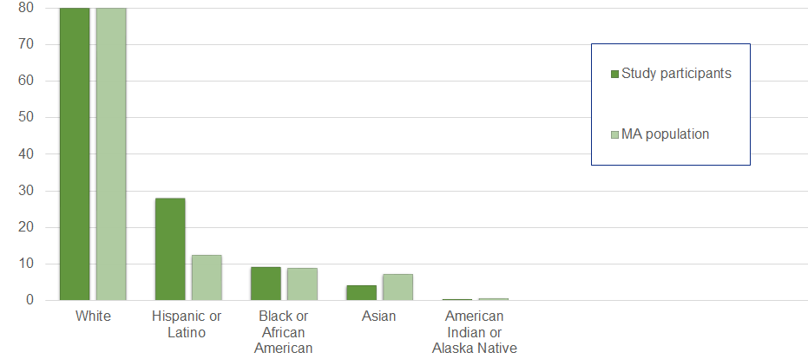
Yaa lagu tijaabiyay talaalka Pfizer?
Ammaanka talaalka Pfizer waxaa lagu tijaabiyay 43,448 qof oo jira 16 sanno iyo ka weyn oo lagu samayay darasaadka kliinikada ee laga fulliyay Mareykanka, Yurub, Turkey, Koofurta Afrika, iyo Koofurta Mareykanka. Daraasado dheeraad ah ayaa lagu sameeyay 2.260 kuray ah da’aha 12-15 iy0 3,000 oo carruur ah da’aha 5-11.
Ka qeybgaleyaasha Daraasadda
Dadka MA
Caddaan
Hisbanik ama Latino
Madow ama Mareykanka Afrikaanka
Aasiyaan
Hindida Mareykanka ama Dhalladka Alaska
Notes:
Guud ahaan, 50.6% ka-qeybgaleyaasha tijaabada ammaanka Pfizer waxay ahayeen lab iyo 49.4% waxay ahayeen dhedig, 83.1% waxay ahayeen Caddaan, 9.1% waxay ahayeen Madow ama Mareykanka Afrikaanka, 28.0% waxay ahayeen Hisbanik ama Latino, 4.3% waxay ahayeen Aasiyaan, iyo 0.5% waxay ahayeen Hindida Marekanka ama Dhalladka Alaska. Waddanka Mareykanka, si loo sugo ammaanka talaalka Pfizer, waxaa daraasad lagu sameyay 2,260 dhallin yar oo jirta 12-15 sanno iyo 3,000 oo caruur ah oo da'doodu u dhaxayso 5-11.
https://www.fda.gov/media/144413/download

Slide 16
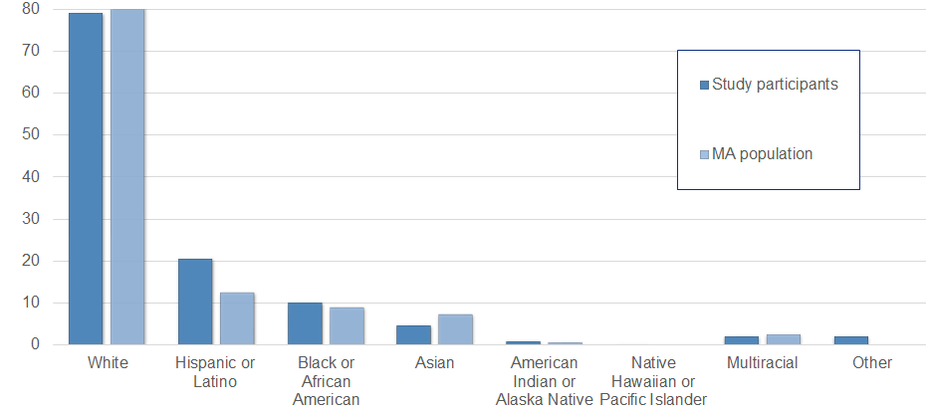
Yaa lagu tijaabiyay talaalka Moderna?
Ammaanka talaalka Moderna waxaa lagu qiimeeyay 30,351 qof oo jira 18 sanno iyo ka weyn oo ku sugan Mareykanka.
Ka qeybgaleyaasha Daraasadda
Dadka MA
Caddaan
Hisbanik ama Latino
Madow ama Mareykanka Afrikaanka
Aasiyaan
Hindida Mareykanka ama Dhalladka Alaska
Dhalladka Hawaii ama Jasiiradda Basifigga
Isir badan
Wax kale
Notes:
Guud ahaan, 52.7% ka-qeybgaleyaasha tijaabada ammaanka Moderna waxay ahayeen lab, 47.3% waxay ahayeen dhedig, 79.2% waxay ahayeen Caddaan, 10.2% waxay ahayeen Madow ama Mareykanka Afrikaanka, 20.5% waxay ahayeen Hisbanik ama Latino, 4.6% waxay ahayeen Aasiyaan, 0.8% waxay ahayeen Hindida Mareykanka ama Dhalladka Alaska, 0.2% were Dhalladka Hawaii ama Jasiiradda Basifigga, 2.1% waxay ahayeen Kuwo Kale, iyo 2.1% waxay ahayeen Isiro Isku Jira.
Isku celceliska da'da ka-qeybgaleyaasha waxay ahayd 52; 75.2% waxay jireen 18 ilaa 64 sanno iyo 24.8% waxay jireen 65 sanno iyo ka weyn.
Sifooyinka tirada dadka waxay la mid ahayeen ka-qeybgaleyaasha qaatay Talaalka Moderna COVID-19 iyo kuwa qaatay "placebo."
https://www.fda.gov/media/144637/download

Slide 17
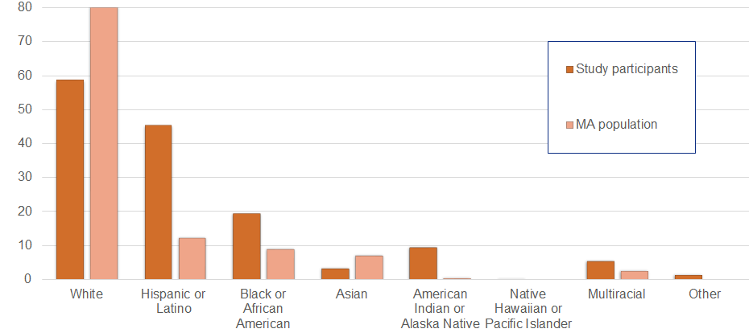
Yaa lagu tijaabiyay talaalka Johnson & Johnson?
Ammaanka talaalka Janssen (Johnson & Johnson) waxaa lagu tijaabiyay 43,783 dad jira 18 sanno oo ku sugan Mareykanka, Brazil, South Africa, Colombia, Argentina, Peru, Chile, iyo Mexico
Ka qeybgaleyaasha Daraasadda
Dadka MA
Caddaan
Hisbanik ama Latino
Madow ama Mareykanka Afrikaanka
Aasiyaan
Hindida Mareykanka ama Dhalladka Alaska
Dhalladka Hawaii ama Jasiiradda Basifigga
Isir badan
Wax kale
Notes:
Guud ahaan, 45% ka-qeybgaleyaasha waxay ahayeen dumar, 55% waxay ahayeen lab. 58.7% waxay ahayeen Caddaan, 19.4% waxay ahayeen Madow ama Mareykanka Afrikaanka, 45.3% waxay Hisbanik ama Latino, 3.3% waxay ahayeen Aasiyaan, 9.5% waxay ahayeen Hindida Mareykanka/Dhalladka Alaska, 0.2% waxay ahayen Dhalladka Hawaii ama Jasiiradda Basifigga Kale, 5.6% waxay ka socdaan kooxaha isirada badan iyo 1.4% waxay ka soo jeedaan isiro aan la aqoonin. Isku celceliska da'da ka-qeybgaleyaasha waxay ahayd 52.
Sifooyinka tirada dadka waxay la mid ahayeen ka-qeybgaleyaasha qaatay Talaalka Jenssen COVID-19 iyo kuwa qaatay "placebo."
https://www.fda.gov/media/146304/download

Slide 18
Ma loo baahan yahay in qof qaba xasaasiyad in uu qaado talaalka COVID-19?
Waa in aadan qaadanin talaalada COVID-19 haddii aad horay u qabi jirtay xasaasiyad darran (oo lagu magacaabo "anaphylaxis") u qabtid shay ku jira talaalka.
Talaalka ma laha ukun, jelatiin, waxyaabaha cuntada keydiya, ama dhacaanka geedaha. Liiska waxyaabaha uu ka kooban yahay waxaa laga heli karaa:
  Pfizer/Comirnaty:: https://www.fda.gov/media/144414/download (bogga 2)
  Moderna: https://www.fda.gov/media/144638/download (bogga 2)
  Janssen (Johnson & Johnson): https://www.fda.gov/media/146305/download (bogga 2)
Haddii aad horay xasaasiyad darran u qabtay shay kale oo aan ahayn talaalka (sida subagga looska), kala hadal bixiyehaada daryeelka caafimaadka ka hor inta aadan qaadanin talaalka.
Notes:
Inkastoo ay jirto fursad yar in talaalada COVID-19 ay sabab u noqon karaan xasaasiyad, tani waxay badanaa dhacdaa muddo dhowr daqiiqo gudahooda ilaa hal saac kaddib marka la qaato talaalka.
Calaamadaha xasaasiyadda darran waxaa ka mid noqon kara:
• Dhibaato ku qaba neefta
• Bararka ku dhaca wijiga iyo dhuunta
• Garaac degdeg ah oo ku yimaada wadnaha
• Gubasho xun oo ku timaado dhamaan jirkaada oo idil
• Dawakhsanaanta iyo tabar darrida
Haddii aad horay u qabtay xasaasiyad, waxaa dhici karto in bixiyehaada talaalka ku weydiiyo in aad muddo dheer sii joogtid meesha aad ka qaadatay talaalka si laguula socdo talaalka kaddib.
CDC waxay fiirisay xogta loo gudbiyay siistemka federaalka ee ka Warbixinta Dhacdada Xun Talaalka (Vaccine Adverse Event Reporting (VAERS) laga bilaabo bartamaha Diseembar ilaa bartamaha Janaayo, iyo waxaa jiray warbixino aan badanaa la arkin oo ku saabsan xasaasiyad darran kaddib talaalka COVID-19, taasoo dhacday qadar la mid ah waxa lagu arkay talaalada kale ee la qaato sida talaalka fluuga.

Slide 19
Waxaan jeclahay in aan maalin dhallo cunug. Amaan miyay ii tahay in aan qaato talaalka COVID-19?
Haa. CDC waxay kula talinaysaa tallaalka COVID-19 dadka usku dayaya inay uuraystaan hadda ama ku doonaya mustaqbalka.
Ma jirto caddayn in ku lidyada jidhka ay ka samaysmaan ka dib tallaalka COVID-19 ama in waxa uu tallaalku ka kooban yahay ay keeni doonaan dhibaato.
Ma jirto caddeyn in dhibatooyinka bacrinta yahiin waxyeelo lagala kulmo talaalka haweenka iyo ragaba.
Notes:
Iminka, talaalada COVID-19 waxaa si taxadir leh loogu wadaa daraasad, waa la sii wadi doonaa daraasaadda sanooyin badan, sida la midka ah talaalada kale.
Halkaan ka fiiri sababta ay u tahay ammaan:
Talaalka COVID-19, sida talaalada kale, wuxuu baraa jirkena in uu soo saaro unugyada brotiinka ee la dirira firuska ka dambeeyo COVID-19, si looga hortago cudurka mustaqbalka.
Iminka ma jirto caddeyn muujisa in unugyada brotiinka (antibodies) ee ka samaysma talaalka COVID-19 sabab u noqon doonaan dhibatooyinka la xariira xaamilonimada, kana mid ah koriimada ibada.
Dhab ahaan, ma jirto caddeyn in dhibatooyinka riminta yahiin waxyeelo ka dhasha MID ka mid ah talaalka.

Slide 20
Ma dhici kartaa in dumarka xaamilada ama naas nuujiya in la siiyo talaalka COVID-19?
Haa.
CDC iyo Kulliyadda Umulisada iyo Gynokolojia Mareykanka (American College of Obstetricians and Gynecologists) waxay ku tallisay in talaalka COVID-19 la siiyo dumarka xaamilada iyo kuwa naas nuujiya.
Faa’iidooyinka qaadashada tallaalka COVID-19 waxay ka miisaan bataa khatar kasta oo la og yahay oo suuragal oo tallaalka ah muddada uurka.
Waxaan ogsoonahay in xanuunka COVID-19 waqtiga xaamilonimada kordhin karto halista xanuun darran iyo laga yaabo in uu kordhiyo halista natiijada sida dhicinta.
Talaalka dumarka xaamilada ama naas nuujisa waa wax ay iyada doorato haddii aad su’aal qabto, la hadal adeeg bixiyahaaga daryeelka caafimaadka.

Slide 21
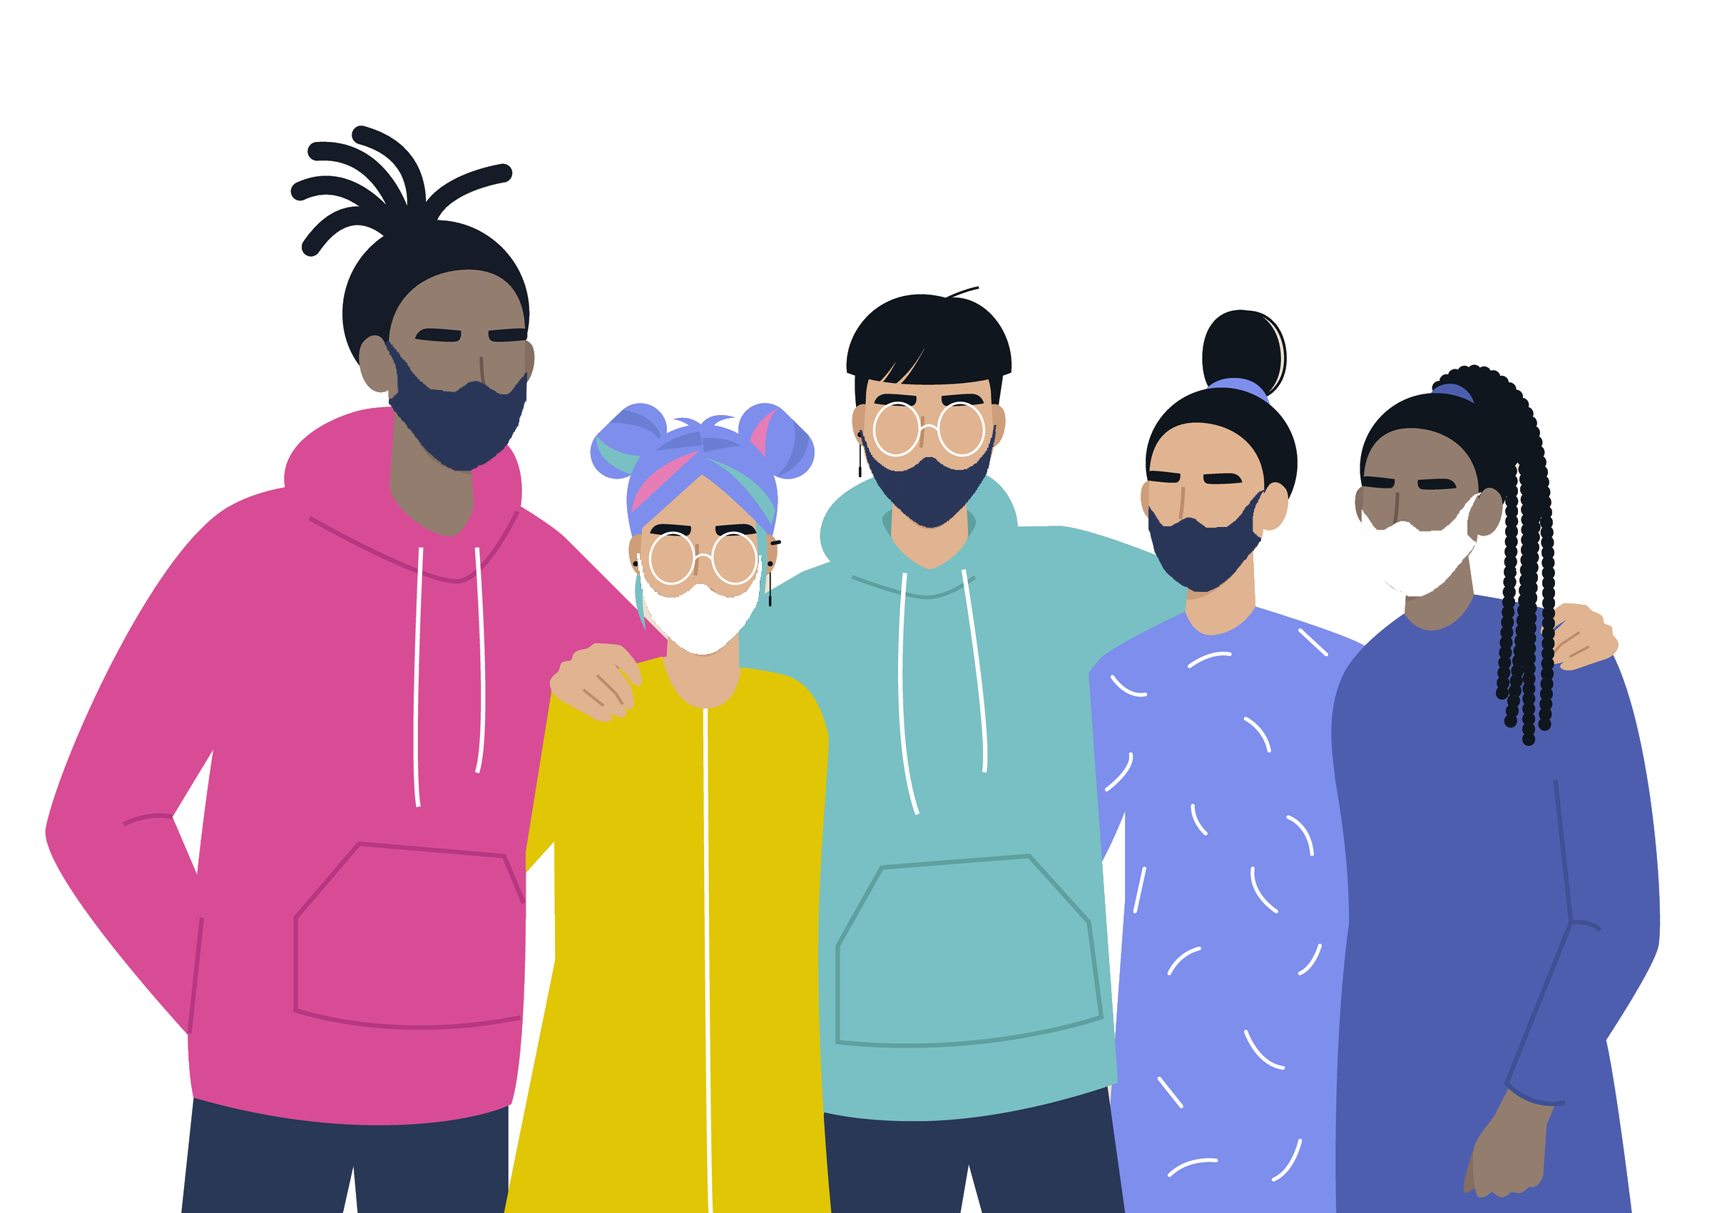
Talaalada COVID-19 ammaan miyay u yahiin caruurta?
Haa
CDC waxay ku talinaysaa qof kasta oo ah da’da 5
Iyo ka wayn inay qaataan tallaalka COVID-19.
Saynis yahanadaayaa sameeyay tijaabooyin caafimaad kumaan carruur ah oo go’aamiyay waxtarka iyo badbaadada
Talaalka Pfizer waxaa loo ogoladaay dadka jira 5 sanno iyo kuwa ka weyn oo haysta oggolaanshaha buuxa ee dadka da’aha 16 iyo ka wayn.
Talaalada Moderna iyo Johnson & Johnson waxaa loo fasaxay dadka jira 18 sanno ama ka weyn.
Notes:
Fiirooyinka:
Tallaalka Covid-19 ee Pfizer 90% ayuu ka waxtar u leeyahay ka hortagga Covid-19 carruurta da’aha 5 ilaa 11 sanadood.
In la tallaalo carruurtu waxay caawisaa la dagaalanka Covid-19, siiba waxay yaraysaa dhibaatooyinka waxbarashadda qof ahaaneed iyo hawlaha kooxda iyadodo yaraynaysa ku faafida bulshadda dhexdeeda.
Fal celin xun ayay lahaan karana carururtu oo la mid ah kuwan lagu arko dadka waa wayn iyo tallaalada kale, waxaa jira calaamado caadi ah oo ah in jidhkoodu dhisayo ilaalinta, laakiin waxay baaba’aan dhowr maalmood,

Slide 22
Talaalka COVID-19 ma baddali doonaa DNA_da?
Maya. Talaalka COVID-19 ma baddalo ama sinna xariir lama laha DNA_da.
Talaalka wuxuu baraa siistemkena difaaca sida loola diriro firus khaas ah.
Si uu u sameeyo shaqadiisa, talaalka COVID-19 uma baahna in uu galo gudaha nukleaska unugga, oo ah meesha DNA_dena ku jirto. Tan macnaheeda waxay tahay in talaalka uusan marna la xariirin DNA mana jirto si uu isu baddalo.
Notes:
Maya. Talaalka COVID-19 ma isbaddalaan ama sinna xariir lama laha DNA_daada.
Talaalka wuxuu baraa siistemkena difaaca sida loola diriro firus khaas ah. Waxay la shaqeyaan difaaca dabiiciga jirka in uu bixiyo badbaadin. Si uu u sameeyo shaqadiisa, talaalka COVID-19 uma baahna in uu galo gudaha nukleaska unugga, oo ah meesha DNA_dena ku jirto. Tan macnaheeda waxay tahay in talaalka uusan marna la xariirin DNA mana jirto si uu isu baddalo.
Dhamaadka hawsha, jirkena wuxuu bartay sida uu cudurka isaga difaaco mustaqbalka. Jawaabtaas difaaca iyo soo saarka brotiinka difaaca jirka (antibodies) waa waxa naga badbaadiya cudurka haddii firuska dhabta ah uu soo galo jirkena. (ilaha: https://www.cdc.gov/coronavirus/2019-ncov/vaccines/facts.html)

Slide 23

Talaalka wax miyuu ka qaban doonaa noocyada COVID-19?
Waa caadi in firusyada isbaddalaan inta ay sii faafaan, iyo in noocyo cusub soo baxaan.
Ilaa iminka, darasaadka waxay soo jeediyeen in talaalada ay dadka ka badbaadiyaan noocyada la ogsoon yahay (sida nooca Delta iyo Omicron).
Xattaa marka qofka la talaalay uu qaado cudurka COVID-19, aad ayay uga badbaadsan yahiin cudurka darran iyo dhimashada.
Notes:
CDC waxay la socotaa isbaddalada firuska waddanka Mareykanka, kana mid ah isbaddalada nooca Delta.
Caalimiinta waxay ka shaqeyaan in ay in badan ka bartaan sida fudud uu nooc kasta u faafo, haddii ay sababi karaan cudur aad u darran, iyo haddii talaalka aan horay u haysano uu dadka ka badabaadin doono qaar ka mid ah noocyada COVID-19.

Slide 24
Miyaan u baahanahay talaal xoojin ah?
Talaalka COVID-19 waxa uu taraa wax wanaagsan oo kaga hortagi karo xanuunka, in la is dhigo isbitaalka, iyo dhimashada. Laakiin, khabiirada caafimaadka shacabku waxay bilaabeen inay arkaan in difaaca laga leeyahay caabuqa yar ama dhexe uu yar yahay. Xoojintu waxa uu taageeraa tallaalka muddo dheer.
Qof kasta oo ah da’da 12+ waxa uu heli karaa xoojiyaha haddii:
Pfizer & Moderna : Waxay ahayd ugu yaraan 5 bilood ilaa markii garoojadaadii labbaad
Johnson & Johnson: Waxay ahayd ugu yaraan 2 bilood ilaa markii garoojadaadii koowaad
Haddii aad tahay da’da 12-17, waxaad heli kartaa keliya xoojiyaha Pfizer. Haddii kale, waxaad dooran kartaa tallaalka xoojinta aad doonayso.
Waxaad ka heli kartaa mudditaanka xoojinta meell kasta oo laga heli karo oo ay ku jiraan adeeg bixiyahaaga daryeelka koowaad, farmasiiga ama rugta tallaalka bulshadd.
Notes:
Qoraalo:
Waxaad dooran kartaa tallaalka xoojinta aad doonayso. Dadka qaar waxay dooni karaan nooca asal ahaan la helay; kuwa kalena waxay dooni karaan inay helaan xoojiye ka duwan.
Waxa aad qaadan kartaa noocii hore ee talaalka aad qaadatay.
Waxaa weli laguu arkaa inaad wada qaadatay talaalka hadii aanad wada dhamaysan.
Saamaynta caafimaad darada kadib talaalku waxa uu lamid yihiin kuwii hore aad labad talaal ugu aragtay.
Hadii aad qaadato talaalka COVID-19 iyo talaalo kale sida talaalka hargabka ama shingles isku ma kaliya ama wakhti isku dhaw.
Wixii jawaabaha su’aalaha badanaa la iska waydii talaalka xoojinta, booqo https://www.mass.gov/info-details/covid-19-booster-frequently-asked-questions

Slide 25

Sidee ayaan ku qaataa ballan?
Isticmaal VaxFinder.mass.gov si aad u raadisid ballamada (ay ku jiraan xoojiyaha) farmashiyaha, bixiyeyaasha daryeelka caafimaadka, iyo goobo kale oo la xariira bulshada.
Goobo badan ayaa ogolaaday balamada socodka lagu tago (walk-in).
Waxaad ku kala sooci kartaa nooca talaalka la siiyay si dadka ka yar 18 sanno u helaan meelo bixiya talaalka Pfizer/Comirnaty keliya.
Dadka aan isticmaali karin internetka waxay wici karaan Telefoonka Ilaha Ballaminta Massachusetts (Massachusetts Vaccine Scheduling Resource Line): 2-1-1 (877-211-6277)
Notes:
Qoraal:
Qaababkan waxaa lagu dabaqi karaan dadka doon doonaya talaalka xoojinta sidoo kale.
Leenka Ilaha Jadwalka (Scheduling Resource Line) waxaa loogu talogalay dadka aan geli karin internetka. Waxaa lagu heli karaa 100 luqadood. Wakiilada waxay la xariiri karaan ballamada isla sida loola xariiro bogga internetka dadweynaha. Saacadahooda waa:
Isniin - Qamiis laga bilaabo 8:30 AM ilaa 8:00 PM
Jimco - Axad laga bilaabo 8:30 AM ilaa 5:00 PM

Slide 26
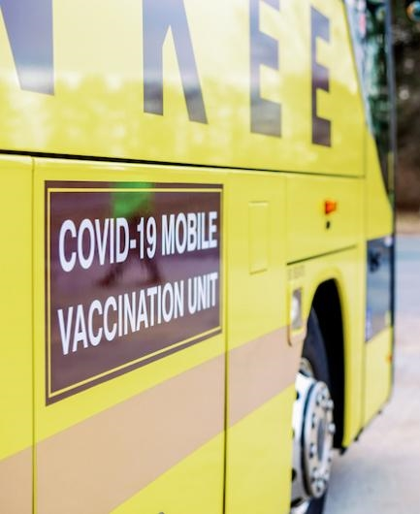
Maxaa dhaca haddii aan u baahanahay kaalmo in aan tago goobta talaalka?
Talaalka guriga waxaa heli kara qof kasta aan tagi karin goobta talaalka - wac Telefoonka Qabashada (Intake Line) (833) 983-0485
MassHealth waxay bixisaa gaadiid lacag la'aan ah oo lagu tago ballamada talaalka lana siiyo qof kasta oo haysta MassHealth ama Shabakada Ammaanka Caafimaadka (Health Safety Net).
  Wac qorshahaada caafimaadka ama MassHealth, telefoonka 800-841-2900 si aad ballan u qabsatid
LYFT waxay bixisaa raacid lacag la'aan ah ama lacagta la dhimay - ilaa $15 - oo lagu tago loogana soo noqdo ballamada talaalka.
Ururada sida shirkadaha loo shaqeeyo, dugsiyada, iyo ururada bulshada iyo kuwa ku saleysan diinta waxay codsan karaaan kliinik ku taal goobta, lacag la'aan ah, socsocon karta oo lagu talaao dadka.
Notes:
Telefoonka qabashada Brograamka Gudaha Guriga wuxuu furan yahay Jimco 9 AM ilaa 5 PM wuxuuna leeyahay wakiilo ku hadla Ingiriisi iyo Isbanish, iyo sidoo kale turjubaano ku hadla 100+ luqado.
Marka aad iska diiwaan gelisid Brograamka Gudaha Guriga, guud ahaan, waxaa lagu soo wici doonaa muddo 5 maalin la shaqeeyo si aad u qabsatid ballan. Talaalka guriga waxaa:
Fullin doono aqoonyaanada caafimaadka, iyagoo raaca dhamaan tilmaamaha caafimaadka dadweynaha
Loo sameyay in lala kulmo baahida qofka u qabo qofka u socdo guriga, sida looga hadlay telefoonka ballaminta.
Loo gelin doonaa jadwalka ku saleysan joqraafiyada dadka daggan "homebound" taasoo aan ahayn sida loo soo kala horeeyo
Loo fullin doonaa loona isticmaali doonaa talaalka halka-qiyaas ee Johnson&Johnson, kaasoo sahlan in la qaado una baahan hal ballan keliya.
Dadka jira 12-17 sanno waxaa la siin doonaa talaalka Pfizer
Dadka uu u adeego gaadiidka MassHealth waxaa ka mid ah dadka MassHealth Limited, Brograamka Sugidda Caafimaadka Caruurta (Children’s Medical Security Program) (CMSP) iyo Ururka Qoyska MassHealth (MassHealth Family Assistance) (FA). Kaddib, xubnaha waxay toos u codsan karaan adeegyada gaadiidka iyagoo u marra Adeegga Macaamilka MassHealth (MassHealth Customer Service), baddalkii baahida ay u qabaan in ay codsadaan adeegyada laga qaato bixiyaha daryeelka caafimaadka.
Waxaa kaloo jira ururada bulshada deegaanka, sida Meelaha Lagala Xariiro Waayeelka (Aging Services Access Points) (ASAPs) iyo Guddiyada Waayeelka (Councils on Aging) (COAs) ee adiga kugu kaalmeyn karo in aad heshid gaadiid.

Slide 27
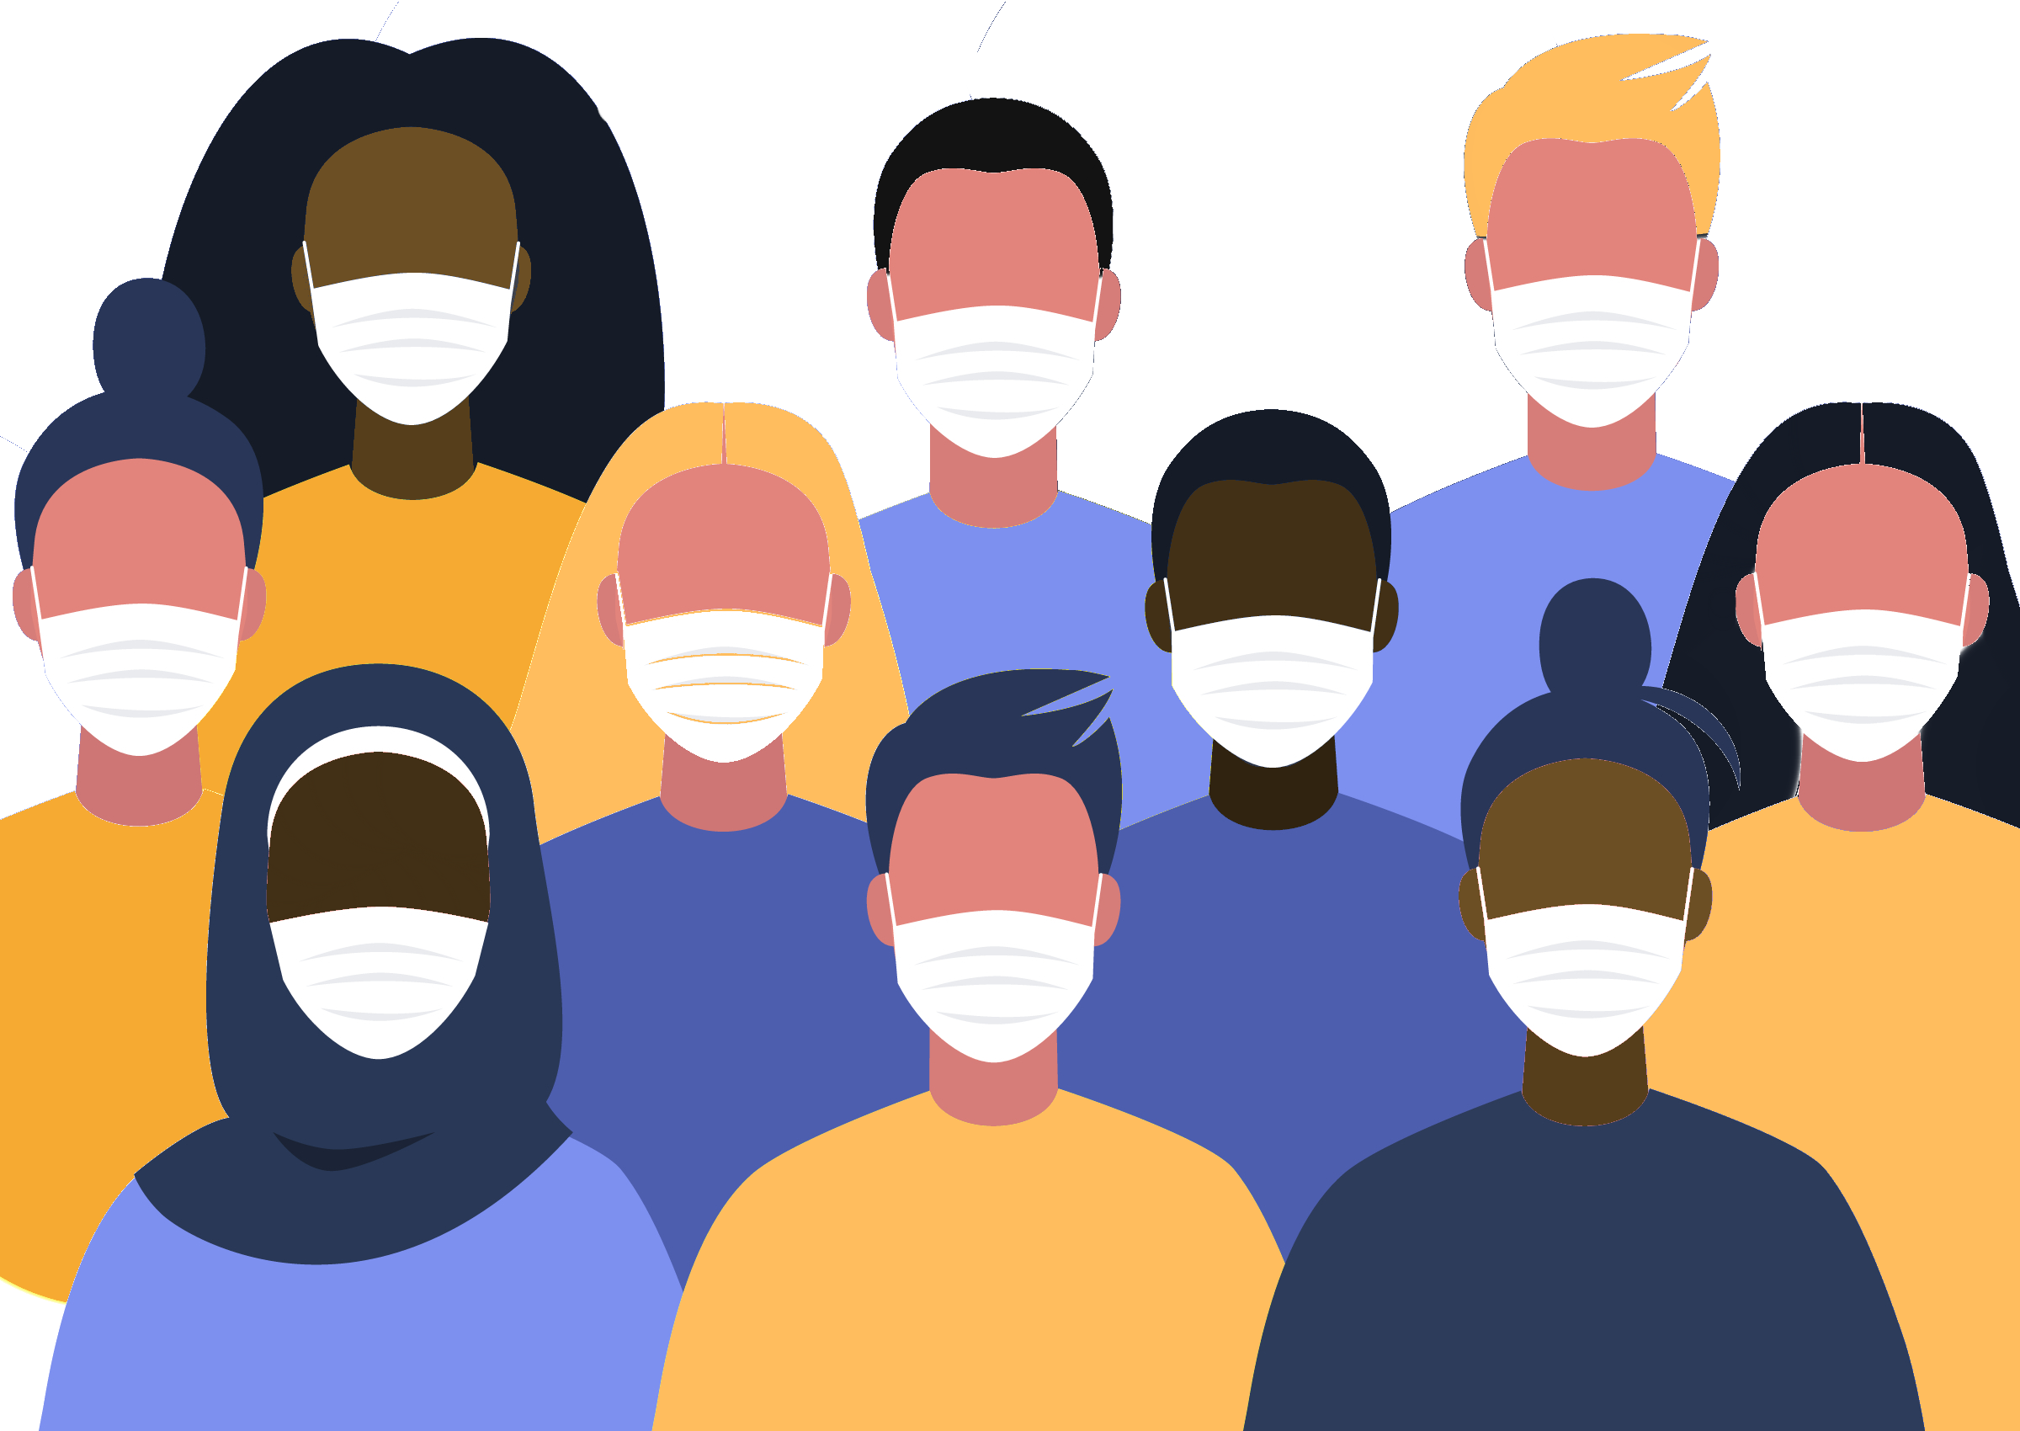
Waajib miyay igu tahay in aan bixiyo kharashka talaalka?
Maya. Tallaalka (ay ku jiraan xoojiyaha) waa lacag la'aan mana jiro kharash lagu soo dallaco dadka daggan Massachusetts.
  Marna laguma weydiin doono nambarka kaarkaada deynta (credit card number) si aad u qabsatid ballan.
  Waxaad heli kartaa talaal xattaa haddii aadan
  haysanin ceymis, shattiga baabuurka lagu wado,
  ama nambarka Soshal Sekuritiga.
Notes:
Ceymiska caafimaadka (sida Medicare iyo Medicaid) waxay bixin doonaan kharashka ku baxa siinta talaalka. Soo qaado kaarkda ceymiska caafimaadka, haddii aad haysatid mid. Ma jir kharash laguu soo dallici doono adiga balse waxaa lagu dallici doonaa ceymiskaada.
Bixiyeyaasha daryeelka caafimaadka waxay dawladda federaalka u soo celin kartaa kharashka uga baxa talaalka la siiyo muhaajiriinta aan haysanin warqadaha.

Slide 28
Qaadashada talaalka, ma saamayn xaaladda socdaalka qofka?
Maya. Helitaanka talaalka isma baddali doonto haddii aad awood u leedahay in aad sii joogtid Mareykanka, qaadatid kaarka cagaaran (green card), ama qaadatid manaafacaadka la siiyo dadweynaha sida guriyeynta ama SNAP.
Waxay ahaato xaaladaada socdaalka, waxaa muhiim kuu ah adiga iyo qoyskaada in aad ka nabad gashiin COVID-19.
Waxaad qaadan kartaa talaalka xattaa haddii aadan qabin ceymis, shattiga wadaha, ama nambarka Soshal Sekuritiga.
Notes:
Maya. Dawladda Federaalka waxay xaqiijisay in aysan daweynta COVID-19 (kana mid ah talaalka) u tixgelin doonin sida qeyb ka tirsan ogaanta haddii kharasha lagu "dallaco dadweynaha" ama bacdamaa ay la xariirto xaalad fa'iido ugu jirto dadweynaha xagga dadka qaar ee raadiya dheereynta joogitaanka ama baddaalaadda xaaladda, xattaa haddii kharashka talaalka ay bixiso Medicaid ama laga bixiyo maaliyadda kale ee federaalka.
Keen aqoonsiga (ID) magacaada, haddii aad qabtid mid, si aad u xaqiijisid magacaada ku jiro siistemka talaalka. Looma baahna.
Soo qaado kaarkda ceymiska caafimaadka, haddii aad haysatid mid. Ma jir kharash laguu soo dallici doono adiga balse waxaa lagu dallici doonaa ceymiskaada. Looma baahna in lagu talaalo si aad u qaadatid talaalka.

Slide 29

Maxaa loo baahan yahay in aan sameeyo haddii aan la kulmo calaamado kaddib marka aan qaato talaalka COVID-19?
Haddii aad isku aragtid xanuun badan ama fahmo darro, la hadal bixiyehaada daryeelka caafimaadka.
Haddii aadan qabin bixiyaha daryeelka caafimaadka ama aad dooneysid in aad waxyeelada u sheegtid CDC, booqo cdc.gov/vsafe
Waxaad telefoonkaada (smartphone) isticmaali kartaa v-safe si aad dhakhso ugu sheegtid CDC haddii aad isku aragtid waxyeelo kaddib marka aad qaadatid talaalka COVID-19 iyo si aad u heshid is-xaadirinta caafimaadka ee ku kooban qofka kaddib marka aah heshid talaalka COVID-19.
Notes:
Haddii aad isku aragtid xanuun ama fahmo darro, kala hadal bixiyehaada daryeelka caafimaadka, ee lagu yaabo in ay ku talliyaan daawada laga iibsado miiska, sida ibuprofen ama acetaminophen. Si aad u yareysid xanuunka iyo fahmo darrada meesha lagu mudday cirbadda, waxaad meesha marisaa marro nadiif ah, qabooban, qoyan, kaddibna isticmaal ama jimcii gacantaada kore. Si aad u yareysid fahmo darrada qandhada, cab dareere badan iyo si qafiif ah u labbiso.
Inta badan kiisaska, waa caadi in lala kulmo fahmo darro ka dhallatay qandho ama xanuun, balse la xariir bixiyehaada daryeelka caafimaadka haddii gaduudashada ama jilicsanaanta meesha la durray soo badato muddo 24 saac kaddib ama aad ka walwalsan tahay waxyeelada ama aysan u muuqanin in ay dhamaan doonaan dhowr maalin kaddib
V-safe waa qalab ku saleysan telefoonka gacanta ee loo yaqaan "smarthone" ee isticmaala fariimaha qoran iyo wareysiyada internetka si ay u bixiyaan iska xaadirinta caafimaadka ku kooban qofka kaddib marka lagu siiyo talaalka COVID-19. Marka aad adeegsatid v-safe, waxaad dhakhso u sheegi kartaa CDC haddii aad isku aragtid waxyeelo kaddib marka aad qaadatid talaalka COVID-19. Sida ku xeran jawaabaha aad bixisid, waxaa dhici karto in uu ku soo waco qof ka socdo CDC si uu kuu hubiyo iyo si uu u helo macluumaad dheeraad ah. Kaddibna v-safe wuxuu ku xasuusin doonaa in aad qaadatid qiyaasta talaalka COVID-19 haddii aad u baahan tahay. Si aad isugu qortid v-safe, fadlan booqo cdc.gov/vsafe.

Slide 30
Ilaa intee ayay ku qaadataa talaalka COVID-19 si uu u shaqeeyo? Ilaa intee ayay gaartaa?
Badanaa waxay jirka ku qaadataa dhowr todobaad si uu u dhiso difaaca talaalka kaddib.
Taasi macnaheeda waxay tahay in ay suurtogal tahay in qofka uu qaado cudurka firuska ee sababta u ah COVID-19 ka hor iyo kaddib talaalka kaddibna uu ku xanuunsado. Sababta waxay tahay in talaalka uusan helin waqti ku filan uu dadka ku badbaadiyo
Weli ma ogsooni ilaa inta ay talaalada COVID-19 bixin doonaan badbaado. Daraasadahii u dambeeyay waxay muujiyeen in ilaalinta ku lidka ah fayrasku ay yaraato muddo ka dib. Taasina waa sababa CDC ay ugu taliso kooxa gaar ah inay helaan mudditaanka xoojinta ah.
Notes:
Talaalka COVID-19 wuxuu kaa hor istaagaa in aad xanuunsatid xattaa haddii uu kugu dhaco. Ma ogsooni ilaa inta ay gaari doonto badbaadintaas ama talaalka uu dadka ka hor istaago in ay faafiyaan COVID-19.

Slide 31
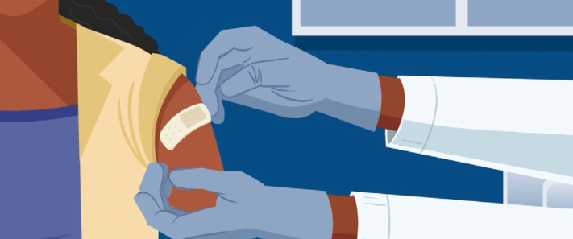
Ma u baahanahay in aan qaato maaskaro haddii si buuxdo ley talaalay?
Xaaladaha qaar keliya, kana mid ah gaadiidka dadweynaha, hay'adaha daryeelka caafimaadka, dugsiyada, iyo xaaladaha kale ay ku sugan yahiin dadka nugul, sida daryeelka guryaha lagu haayo caruurta.
Joog guriga hana lagu talaalo haddii aad xanuunsatid.
Is go'doomi haddii aad bositiifo ku noqotid COVID-19.
Notes:
Dadka sida buuxdo looga talaalay COVID-19 haddii la siiyay labo qiyaas oo ah talaalka Moderna ama Moderna COVID-19 ama hal qiyaas oo ah talaalka Johnson & Johnsao in ka badan 14 maalin ka hor.
Wadajir ahaan, talaalka COVID-19 iyo raacidda talooyinka CDC si aad badbaadisid naftaada iyo dadka kale waxaa laga helaa badbaadinta ugu fiican si aadan u qaadin una faafinin COVID-19.
Hoggaaminta DPH ee la siiyo dadka sida buuxdo loo talaalay waxaa laga heli karaa https://www.mass.gov/guidance/guidance-for-people-who-are-fully-vaccinated-against-covid-19

Slide 32
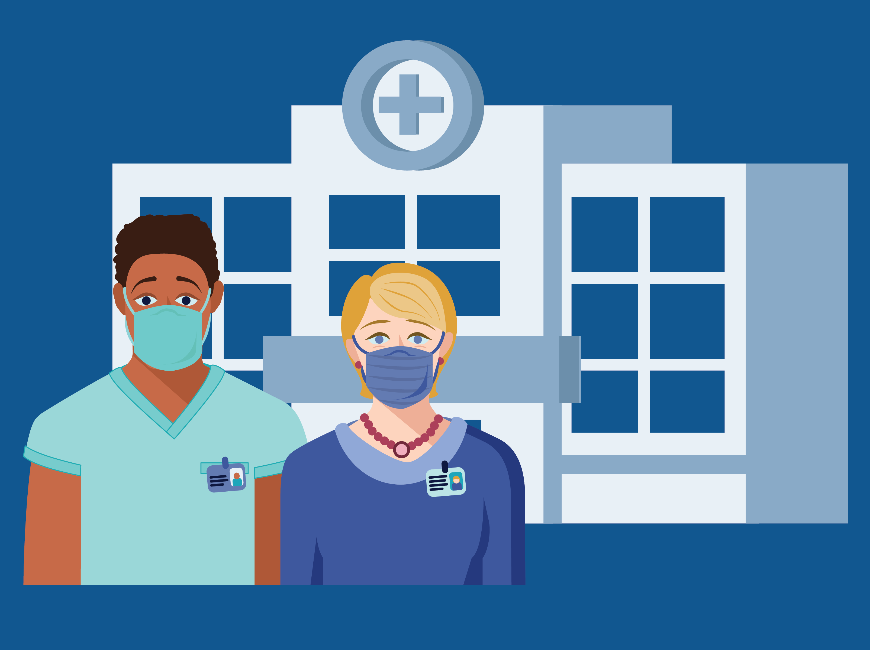
Yaa igu kaalmeyn kara in aan gaaro go'aanada ku saabsan helitaanka talaalka?
Haddii aad qabtid su'aalo badan oo ku saabsan caafimaadkaada ama qo'aanka qaadashada talaalka, la hadal bixiyaha daryeelka caafimaadka ee lagu kalsoon yahay, sida takhtarkaada, kalkaalinta, maamulaha daryeelka ceymiska, farmashistaha, ama shaqaalaha caafimaadka bulshada.

Slide 33
Su'aalaha wada hadalka
Maxay yahiin arrimaha aad adiga ka qabtid oo ku saabsan talaalka COVID?
  Maxay yahiin arrimaha ay dadka ku sugan bulshadaada ka qabaan talaalka COVID?
Maxuu yahay macluumaadka adiga kugu kaalmeyn karo adiga in aad ku kalsonaatid talaalka?
  Maxuu yahay macluumaadka ku kaalmeyn kara dadka ku sugan bulshadaada in ay ku kalsonadaan talaalka?
Maxaa adiga in badan kugu qalqaalin karo in aad qaadatid talaalka?
  Maxaa ka dhigi kara dadka ku jira bulshadaada in ay qaataan talaalka?
Maxay yahiin waxyaabaha kugu dadban oo adiga kugu adkeeyo in aad qaadatid talaalka COVID (tusaale, goobta, waqtiga aad ka qaadatid shaqada, baahida loo qabo labada qiyaas.
  Maxay yahiin waxyaabaha ku adkeyn kara dadka ku sugan bulshadaada in ay qaataan talaalka COVID?
Maxaa kuu fududeyn kara adiga in aad qaadatid talaalka?
  Maxaa kuu ku fududeyn kara in dadka ku jiro bulshadaada qaataan talaalka?

Slide 34
Meesha laga ogaado in badan
Yaa qaatay talaalka ilaa hadda
Brograamka Talaalka COVID-19 | Mass.gov
Su'aalaha Badanaa Leys Weydiiyo ee loogu talogalay dadweynaha guud
Su'aalaha Badanaa Leys Weydiiyo ee ku saabsan Talaalka COVID-19 | Mass.gov
Sinaanta Talaalka
Qorshaha Sinaanta Talaalka COVID-19 | Mass.gov
Macluumaadka Talaalka COVID-19 ee laga qaato CDC
Talaalka COVID-19 | CDC
Su'aalaha kale ee la xariira talaalka COVID-19 Massachusetts, fadlan email u dir:
COVID-19-Vaccine-Plan-MA@mass.gov
Notes:
Waaxda Caafimaadka Dadweynaha Massachusetts (Massachusetts Department of Public Health) waxay todobaad kasta soo gelisaa warbixin ku saabsan talaalka oo muujisa macluumaad sida:
Tirada qiyaasta talaalka loo dirray Massachusetts
Tirada dadka la talaalay;
Tirada dadka la talaalay marka loo qeybiyo dagmo
Tirada dadka la talaalay marka loo qeybiyo da'da iyo isirka/dhallashada
Taalada ay bixiyaan bixiyeyaasha noocyada kala duwan (tusaale, dugsiga, xarunta caafimaadka bulshada)

Slide 35
Ilo dheeraad ah oo loogu talogalay abaabuleyaasha

Slide 36
Tusaalooyinka su'aalaha kale ee ku jira FAQ oo loogu talogalay dadweynaha guud
Su'aalaha Badanaa Leys Weydiiyo ee COVID-19 | Mass.gov
Ma loo baahan yahay in qof bositiifo ah oo qaba COVID-19 in uu qaato talaalka?
Ma loo baahan yahay in la talaalo qof horay u qaaday COVID-19?
Maxaan ka filan karaa ballanka aan qaato si leyga talaalo COVID-19?
Ma dhici kartaa in dadka daggan gobol kale ama waddan kale qeyb ka mid ah waqtigooda (tusaale, ardayda, hawlgabka, dadka haysta labada dhallasho) ma awoodi doonaan in ay talaalka COVID-19 u soo gudbiyaan Massachusetts?
Maxay tahay Ruqsadda Isticmaalka Degdegga (Emergency Use Authorization)?
Notes:
Fadlan tixraac Su'aalaha Badanaa Leys Weydiiyo (FAQ) ee loogu talogalay dadweynaha guud si ay u helaan jawaabaha laga bixiyay su'aalaha kale ee laga yaabo in aad wax ka qabatid inta uu socdo shirkiina.

Slide 37
Qalabka iyo ilaha
Xayaysiinta iyo sawirada meediyaha bulshada oo ku soo baxa luqado badan
Jooji COVID-19 – Sawirada talaalka | Mass.gov
Ku kalsoonow Xaqiiqada, Qaado Qoraalada Ololaha Vax (Vax Campaign Materials), sida fiidiyowyada
Ku kalsoonow Qaqiiqada, Qaado Qoraalada Ololaha (Campaign Materials) | Mass.gov
Qalabka Isgaarsiinta Talaalka COVID-19 (COVID-19 Vaccine Communication Toolkit) ee loogu talogalay Ururada ku Saleysan Bulshada (Community-Based Organizations)
Qalabka Isgaarsiinta Talaalka COVID-19 (COVID-19 Vaccine Communication Toolkit) ee loogu talogalay Ururada ku Saleysan Bulshada (Community-Based Organizations) Bilaabidda | CDC
Warqadaha xaqiiqada ee ku saabsan mowduucyada sida qaadashada maaskarada, kala fogaanta bulshada, iyo joojinta faafidda jeermiga
COVID-19 Warqadaha Xaqiiqada la Daabici Karo | Mass.gov

